Slide 1

Хөрөнгийн зах зээл, түүний хөгжил
Мандах Бүртгэл Дээд Сургууль
Мэдээлэл Технологийн Тэнхим
          Гүйцэтгэсэн: НББ-МС II-2
          М.Цог-Учрал
          Б.Алтанням
          Д. Сүх-Эрдэнэ
          Б.Тэмүүжин

Slide 2
Агуулга
Оршил
Хөрөнгийн зах зээлийн тухай ойлголт
Хөрөнгийн зах зээлийн үүсэл хөгжил
Монголын хөрөнгийн бирж
Үнэт цаасны төлбөр тооцоо төвлөрсөн хадгаламжийн төв ҮЦТТТХТ-ХХК
Монголын хөрөнгийн зах зээлийн түүхэн замнал
Лондонгийн хөрөнгийн бирж
Нью Юйркийн хөрөнгийн бирж
БиДиСЕК ХК
Ашигласан материал

Slide 3
Оршил
Хөрөнгийн зах зээл гэж үнэт цаас гаргах, бүртгүүлэх, худалдах, арилжих, хадгалах, түүгээр гэрчлэгдсэн өмчлөх эрхийг шилжүүлэхтэй холбогдсон харилцааг бүхэлд нь хэлнэ.
Дэлхийн улс орнууд хөрөнгийн зах зээлээ хөгжүүлэх замаар эдийн засагт бодитой өсөлтийг бий болгож, үндэсний үйлдвэр, аж ахуйн газруудаа зээлийн хямд өртөгтэй, урт хугацаат эх үүсвэрээр хангаж байна.

Slide 4
Хөрөнгийн зах зээлийн тухай ойлголт
Засгийн газар болон хувийн компаниуд тодорхой төсөл, хөтөлбөр хэрэгжүүлэх, бизнесээ санхүүжүүлэх мөнгө олох зорилгоор үнэт цаас арилжаалдаг зах зээлийг хөрөнгийн зах зээл гэдэг.
Хөрөнгийн зах зээл нь дотроо хувьцааны болон бонд (өрийн бичиг)-ын зах зээл гэж үндсэндээ хоёр хуваагдана. Түүнчлэн арилжаалагдаж буй бүтээгдэхүүний шинэ хуучин эсэхээс хамаарч Хөрөнгийн зах зээл нь
Анхдагч
Хоёрдогч гэж ангилдаг.

Slide 5
Хувьцаа
Үнэт Цаасны Зах Зээлийн тухай хуулинд “Хувьцаа” гэж компанид хөрөнгө оруулж, түүнийг үндэслэн хувь нийлүүлэгчдийн хуралд оролцож санал өгөх, ногдол ашиг авах, компанийг татан буулгасны дараа үлдсэн эд хөрөнгийг худалдан борлуулснаас олсон орлогоос хувь хүртэх болон хуулиар тогтоосон бусад эрхийг гэрчилсэн үнэт цаасыг хэлнэ.

Slide 6
Хувьцаа
Хувьцаа нь танд 2 төрлийн орлого авчирна. -Ноогдол ашиг
-Ханшийн өөрчлөлтөөс олох ашиг
Хувьцааг эзэмшсэний дараа бий болох эрх, үүргийн хүрээнд 2 хувааж ангилна.
          Энгийн хувьцаа
          Давуу эрхийн хувьцаа

Slide 7
Бонд
Тодорхой хугацааны дараа үндсэн төлбөр болон хүүгээ эргүүлэн авдаг үнэт цаас.Ингэхдээ төлбөрөө мөнгө, хувьцаа, эд хөрөнгийн болон эд хөрөнгийн эрхийн хэлбэрээр эргүүлэн авч болдог.
Бондыг төсвийн алдагдлаа нөхөх зорилгоор
Засгийн газар
Орон нутгийн засаг захиргааны байгууллага
Нэмэгдэл эх үүсвэр шаардлагатай болсон үед
Үйлдвэр, пүүс компани
Банк

Slide 8
Хувьцаа болон Бондын ялгаа
Хувьцаа
Эргэн төлөгдөх нөхцөлгүй
Ногдол ашиг авна
Хувьцааны ногдол ашиг компаний ашигтай ажиллаж байгаа эсэхээс хамаарах тул тогтмол биш байж болно.
Хөрвөх чадвар сайн буюу хурдан зарагддаг.Хоёрдогч зах зээл дээр арилжигддаг.
Комданий оршин тогтнох бүх л хугацаанд хүчин төгөлдөр
Комдани дампуурвал хувьцаа эзэмшигчид өөрт ногдох хөрөнгийг компаний бүх өр төлбөр зээлийг барагдуулж дууссаны дараа авдаг.
Ашиг өндөр эрсдэл бага.
Бонд
Тодорхой хугацааны дараа эргэн төлөгдөнө
Бондын эзний хувьд зээлийн хүүг авна.
Компаний ашиг алдагдлаас үл хамааран анх тогтсон хүүг тогтмол авна.
Хөрвөх чадвар нь хувьцаанаас сул. Гэхдээ хүссэн үедээ хоёрдогч зах зээл дээр арилжиж болно.
Зээлийн хугацаанд хүчин төгөлдөр
Компани дампуурвал зээл олгогчид өөрийн зээлдүүдсэн хөрөнгийг хүүгийн хамт хамгийн түрүүнд авдаг.
Ашиг бага эрсдэл өндөр`

Slide 9
Хөрөнгийн зах зээлийн үүсэл хөгжил
Монгол Улс төвлөрсөн төлөвлөгөөт эдийн засгаас зах зээлийн эдийн засагт шилжих шилжилтийн түүхэн үе шатанд Монгол Улсын Засгийн газрын 1991 оны 01 дүгээр сарын 18-ны өдрийн 22 тоот тогтоолоор улсын өмч хувьчлалын ажлыг эхлүүлэх, цаашид үнэт цаасны зах зээлийг хөгжүүлэх зорилгоор Монголын хөрөнгийн биржийг үүсгэн байгуулсан.
Мөн хувьцааг МХБ-ээр дамжуулан иргэдэд хөрөнгө оруулалтын эрхийн бичгээр эзэмшүүлэн 1995 оноос бэлэн мөнгөний арилжаа буюу үнэт цаасны хоёрдогч зах зээлийг эхлүүлсэн.

Slide 10
Монголын хөрөнгийн зах зээлийн түүхэн замнал
1.Өмч хувьчлалыг хэрэгжүүлсэн үе .1991-1995 он
2.Үндэсний хувьцаат компаниудын хувьцааг борлуулж эхэлсэн үе 1995-одоог хүртэл
3.Олон улсын зах зээл дээр хөрөнгө босгож эхлэх үе

Slide 11
ӨМЧ ХУВЬЧЛАЛЫГ ХЭРЭГЖҮҮЛСЭН ҮЕ 1991-1995 ОН
Их хувьчлалын үр дүнд МУ-ийн иргэдийг тодорхой хөрөнгө эзэмшүүлэн зах зээлийн харилцаанд оролцох адил тэгш нөхцөлийг бүрдүүлснээрээ өмч хувьчлал нь нийгэм улс төрийн түүхэн ач холбогдолтой холбогдолтой үйл явдал болсон.
Гэхдээ улсын томоохон үйлдвэр аж ахуйн газруудын өмч хөрөнгө үрэн таран болох үйл ажиллагаа нь зогсох зэрэг сөрөг үр дагаварууд гарсан нь өмч хувьчлалыг оновчтой үр ашигтай зохион байгуулахад учир дутагдал байсныг харуулдаг

Slide 12
2. ҮНДЭСНИЙ ХУВЬЦААТ КОМПАНИУДЫН ХУВЬЦААГ БОРЛУУЛЖ ЭХЭЛСЭН ҮЕ 1995-2011
Энэ үеийн онцлог нь хувьцаат компаниудын хувьцаа, засгийн газрын бонд зэрэг үнэт цаасны дуудлага худалдааг зохион байгуулж эхэлсэн

Slide 13
3. ОЛОН УЛСЫН ХӨРӨНГИЙН ЗАХ ЗЭЭЛ ДЭЭР ХӨРӨНГӨ БОСГОЖ ЭХЛЭХ ҮЕ
Анхдагч зах зээл - initial public offering(IPO)
Анхдагч зах зээл гэдэг нь аливаа төсөл, бизнест зориулан санхүүгийн эх үүсвэр татан төвлөрүүлэх зорилгоор хөрөнгийн зах зээлийн оролцогчидод санал болгон үнэт цаасыг худалдах худалдан авах үйл ажиллагааг хэлнэ.

Slide 14
Монголын хөрөнгийн бирж
  1991 оны 01 дүгээр сарын 18-ны өдөр Монголын хөрөнгийн биржийг үүсгэн байгуулсан.
  Монголын хөрөнгийн биржийн үйл ажиллагааны үндсэн чиг үүрэг нь хувьцаат компаниудын үнэт цаасыг тодорхой шалгуурын дагуу бүртгэн авч ангилал тогтоох, техник программ хангамжийн найдвартай байдлыг хангасны үндсэн дээр үнэт цаасны арилжааны бэлэн байдлыг хангах, арилжааг ил тод, шударга явуулж, олон нийтийг үнэт цаасны арилжааны мэдээ, мэдээллээр хангаж, хөрөнгө оруулагчдын эрх ашгийг хамгаалах явдал юм.

Slide 15
Анхдагч зах зээл
Анхдагч хөрөнгийн зах зээлд Засгийн газар эсвэл компани бонд болон хувьцаагаа анх удаа шинээр санал болгож, улмаар "босгосон" мөнгөөрөө үнэт цаас гаргасан төслөө санхүүжүүлдэг.

Slide 16
Үнэт цаас гаргах ач холбогдол
1. Xөрөнгийн эх үүсвэр татах хамгийн том тохиромжит хувилбар:
2. Нэр хүнд өсөх, компанийн засаглалын сайн тогтолцоо бүрдэх боломж:
3. Гадаадын заx зээлээс санхүүжилт татах боломж:
4. Компанийн зах зээлийн үнэ цэнэ бодитоор тодорхойлогдоно:
5.Чадварлаг боловсон хүчин, сайн менежментийн баг бүрдүүлэх боломж:

Slide 17
Тавигдах шалгуур
  Хувьцааны бүртгэлийн I ангилал
Үйл ажиллагаа эрхэлсэн жил
Нягтлан бодох бүртгэлийн стандартыг хангасан байдал
Ашиг орлогын хэмжээ
Үнэт цаас гаргагчийн удирдлага
Хяналтын багц эзэмшигчдэд тавигдах шаардлага
Компанийн засаглалын шаардлага
Үнэт цаас гаргахад мэргэжлийн байгууллагын оролцоо

Slide 18
Хувьцааны бүртгэлийн II ангилал
Үнэт цаас гаргагчийн удирдлага, хяналтын багц эзэмшигчдэд тавигдах шаардлага
Үнэт цаас гаргахад мэргэжлийн байгууллагын оролцоо
Үйл ажиллагаа эрхэлсэн жил
Нягтлан бодох бүртгэлийн стандартыг хангасан байдал
Эргэлтийн хөрөнгө
Компанийн засаглалын шаардлага

Slide 19
Хувьцааны бүртгэлийн III ангилал
  Үнэт цаас гаргагчийн удирдлага, хяналтын багц эзэмшигчдэд тавигдах шаардлага.
  Үнэт цаас гаргахад мэргэжлийн байгууллагын оролцоо.

Slide 20
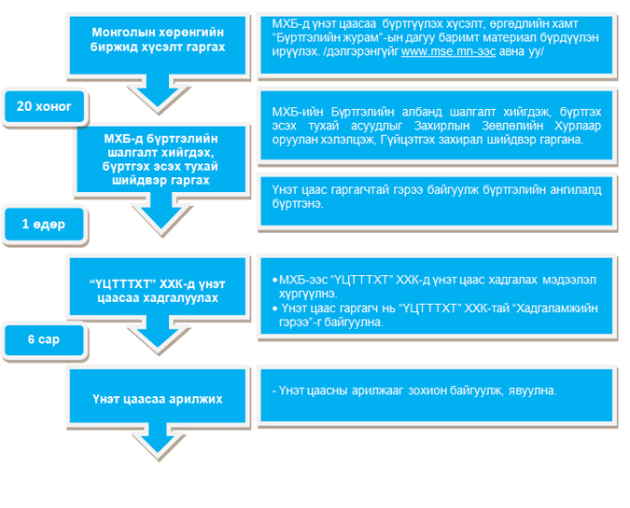
Бүртгэлийн үйл явц

Slide 21
Төлбөр хураамж
1. Үнэт цаас гаргах өргөдлийг хүлээн авч хянах үйлчилгээний хөлс
2. Үнэт цаасыг бүртгэх үйлчилгээний хөлс
3. Жилийн үйлчилгээний хөлс

Slide 22
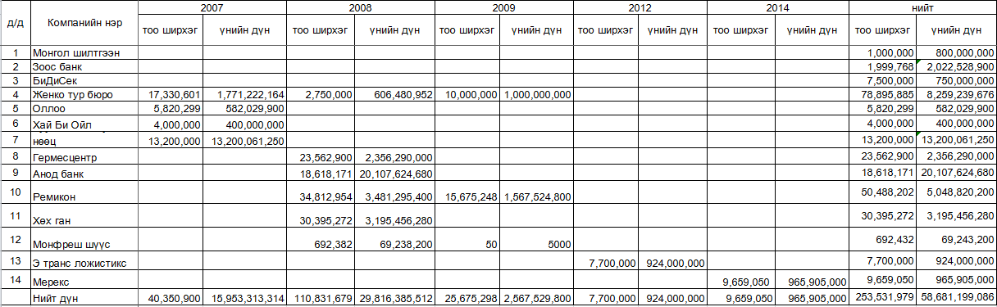
Статистик үзүүлэлт
Анхдагч з/з-ын арилжаа

Slide 23
IPO санал
IPO-(Initial public offering)
Энэ нь үнэт цаасаа анх удаа нийтэд санал болгох үйл ажиллагаа юм. Хязгаарлагдмал хариуцлагатай компани буюу шинээр байгуулагдсан комдани үнэт цаасаа нийтэд санал болгон үнэт цаасны анхдагч зах зээл дээр гаргах үйл ажиллагаа гэж өргөн утгаар нь ойлгох нь зүйтэй.

Slide 24
Хоёрдогч зах зээл
Хоёрдогч зах зээл гэдэг нь хөрөнгө оруулагчид өмнө нь худалдан авсан үнэт цаасаа хоорондоо арилждаг.
1995.08.28-ны өдөр үнэт цаасны хоёрдогч зах зээл арилжаагаа эхлүүлсэн.

Slide 25
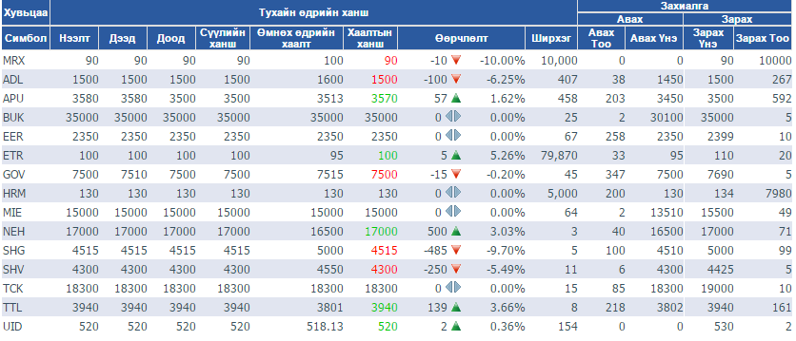
Өнөөдрийн арилжаа
(хүснэгт 1)

Slide 26
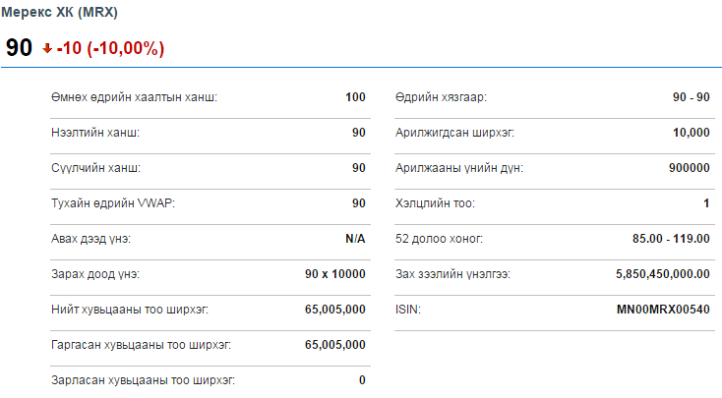
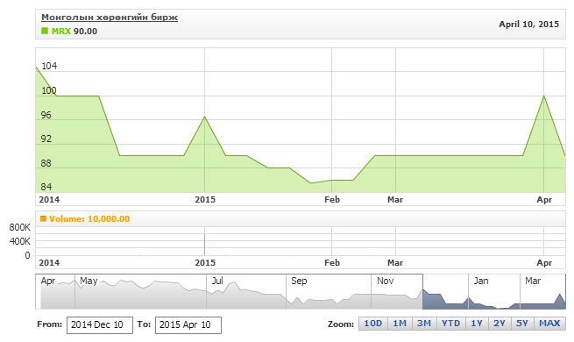

Slide 27
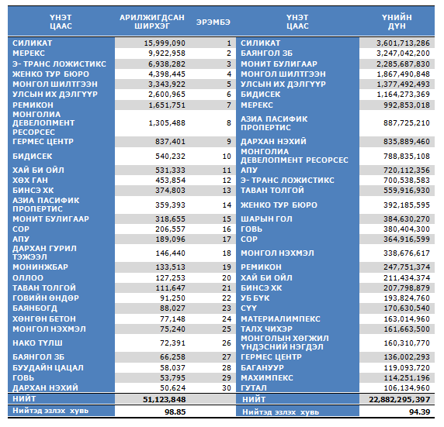
Хувьцааны зах зээл
Идэвхтэй арилжигдсан 30 үнэт цаас (хүснэгт 2)

Slide 28
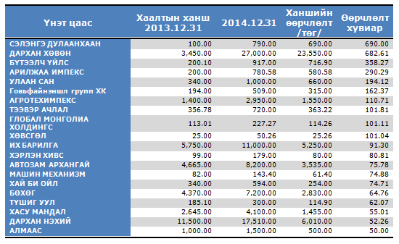
ХАНШИЙН ӨСӨЛТТЭЙ 20 ҮНЭТ ЦААС (хүснэгт3)

Slide 29
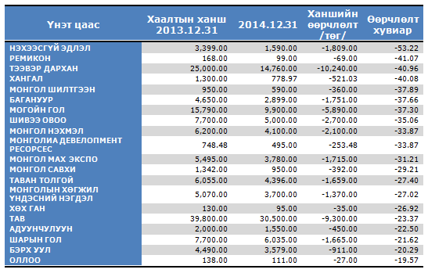
ХАНШИЙН БУУРАЛТТАЙ 20 ҮНЭТ ЦААС (хүснэгт 4)

Slide 30
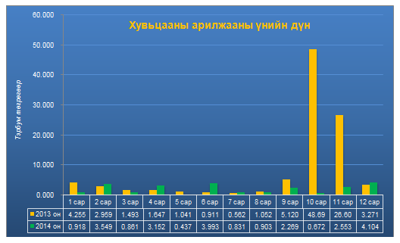
Дараах графикаар хувьцааны арилжааны үзүүлэлтүүдийг өмнөх оны мөн үетэй харьцуулав. (хүснэгт5)

Slide 31
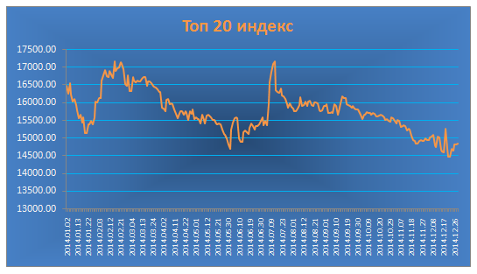
Top 20 индекс
(хүснэгт 6)

Slide 32
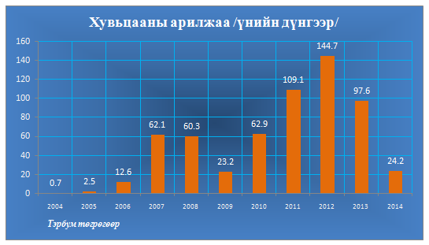
Хувьцааны арилжаа 2004-2014 он хүртэл (хүснэгт 7)

Slide 33
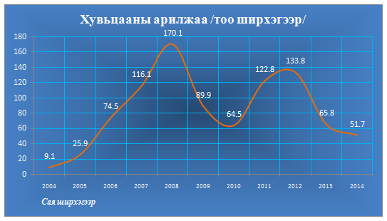
Хувьцааны арилжаа
(хүснэгт 8)

Slide 34
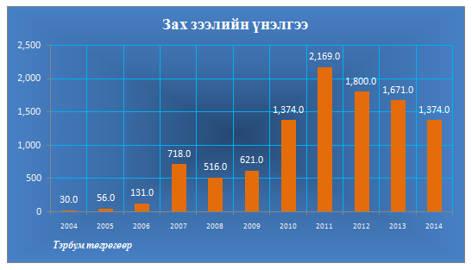
Зах зээлийн үнэлгээ
(хүснэгт 9)

Slide 35
Үнэт цаасны төлбөр тооцоо төвлөрсөн хадгаламжийн төв
ҮЦТТТХТ нь төрийн өмчит компани бөгөөд данс нээлгэсэн бүх хүний дансан дахь ҮНЭТ ЦААС болон мөнгөн хөрөнгийг хадгалдаг, өмчлөх эрхийг шилжүүлдэг, төлбөр тооцоо хийдэг байгууллага.

Slide 36
Лондонгийн хөрөнгийн бирж
Лондонгийн хөрөнгийн бирж /London Stock Exchange/ 1801 онд Их Британийн нийслэл Лондон хотод байгуулагдан үйл ажиллагаагаа эхлүүлжээ.
Өнөөдөр тус бирж дэлхийн хамгийн том биржүүдийн нэг болсон бөгөөд Их Британийн компаниудаас гадна гадаадын, өөр орнуудын компаниуд хувьцаагаа тус бирж дээр арилжаалдаг.

Slide 37
Лондонгийн биржийн үндсэн үйл ажиллагаа
Тус бирж үндсэн дөрвөн төрлийн үйл ажиллагаа явуулдаг. Тэдгээр нь:
хөрөнгийн зах зээл,
олон улсын арилжаа,
мэдээллийн боловсруулалтын үйлчилгээ,
үүсмэл хувьцаа буюу “derivatives”-ын арилжаа хийдэг.

Slide 38
Лондонгийн хөрөнгийн биржийн индекс
“London Stock Exchange Group” хэмээх компанийн нэг хэсэг.
Одоогийн байдлаар тус бирж дээр 70 гаруй орны 2747 компани хувьцаагаа арилжаалж байна.
Лондонгын хөрөнгийн бирж дээр :
FTSE-100
FTSE-250
FTSE-300
Ftse aim uk 50
Ftse aim 100
FTSE-SMALLCAP
FTSE-All-Share гэсэн индексүүд ашигладаг.

Slide 39
Нью-Йоркийн хөрөнгийн бирж
1792 онд санхүүгийн хэрэгслүүдээр үйл ажиллагаа явуулдаг, худалдааны хэлцэл хийдэг Нью-Йоркийн 24 брокер Лондонгийн хамтран зүтгэгчдийн хамт Нью-Йоркийн хөрөнгийн биржийг байгуулах тухай "Саглагар модны доорх хэлэлцээрт" (Button wood Agreement) гарын үсэг зуржээ.

Slide 40
Нью Юйркийн ажиллах журам
Нью-Йоркийн хөрөнгийн бирж нь үнэ хаялцуулах журмаар ажилладаг зах зээл юм. Ийм зах зээл дээр худалдагчдын бие төлөөлөгчид нь үнэт цаасаа аль болох өндөр үнээр зарахын төлөө тэмцдэг.
Худалдааны танхимд үнэ дуудан хашгичих нүргээн дундаас нэг нь өөрт тохирсон үнэтэй хувьцааг худалдан авч, нөгөө нь ашигтай үнээр үнэт цаасаа зардаг. Энэ харилцан үйлчилгээний дүнгээр тухайн үнэт цаасны тэр өдрийн, тэр сарын ханш тогтдог.

Slide 41
Нью Юйркийн хөрөнгийн биржийн тавих шалгуур
Топын нэгдүгээрт жагсдаг энэ бирж дээр гарахын тулд компаниуд маш нарийн сонгон шалгаруулалтыг давдаг. NYSE дээр хувьцаагаа арилжаалахын тулд эн тэргүүнд 2000-аас доошгүй хувьцаа эзэмшигчтэй байхын дээр 500 сая доллараас доошгүй бэлэн мөнгөний эргэлттэй, жилийн тайлан тэнцлээ олон нийтэд мэдээлж байх үүргийг хүлээнэ.
Зах зээлийн үнэлгээний хувьд хамгийн өндөр шаардлагыг энэ бирж тавьдаг. Харин ажилласан хугацааны хувьд олон жил шаардахгүй. 12 сараас доошгүй хугацаанд үйл ажиллагаа хэвийн явуулсан байхад боломжтой.

Slide 42
БИДИСЕК
БИДИСЕК-ийн үүсэл :
БИДИСЕК компани нь Монгол Улсад Хөрөнгийн зах зээл үүссэн 1991 оноос хойш 24 дахь жилдээ тасралтгүй үйл ажиллагаагаа явуулж буй анхны мэргэжлийн компаниудын нэг юм.
“БиДиСЕК” ҮЦХК нь Санхүүгий Зохицуулах Хорооноос олгодог Андеррайтер, Брокер Дилер, Хөрөнгө оруулалтын зөвлөхийн үйлчилгээ эрхлэх тусгай зөвшөөрлийг 2007 онд авснаар Монгол улсад анхны үнэт цаасны бүх төрлийн үйлчилгээ үзүүлэгч үнэт цаасны компани болсон.

Slide 43
Компаний зорилго,үйл ажиллагаа, хэрэгжилт
Эрхэм зорилго :
“Үндэсний үйлдвэрлэлийг хөрөнгө оруулалт, санхүүгийн цогц үйлчилгээгээр дэмжих, олон улсын стандартад нийцсэн, санхүүгийн зах зээлд тэргүүлэгч компани болох”.
Урт хугацаанд:
“Олон улсын стандартад нийцсэн үйл ажиллагаа явуулах, Үндэсний томоохон хувьцаат компаниудыг шинээр бий болгох”.
Дунд хугацаанд:
“Үндэсний томоохон үйлдвэрлэгчдийг дэмжих, Олон улсын хөрөнгийн зах зээлд үйл ажиллагаа явуулах, МХЗЗ-д оролцогчдын хүрээг нэмэгдүүлэх”.
Богино хугацаанд:
“Гадаад харилцааг өргөжүүлэх, Үнэт цаасны арилжааг идэвхижүүлэх, Компанийн боловсон хүчнийг чадваржуулах, Харилцагчдыг хөрөнгийн зах зээлийн мэдээгээр найдвартай хангах”.

Slide 44
Ашигласан материал
http://www.mse.mn/
http://www.schcd.mn/
http://londonstockexchange.com/
https://www.nyse.com/
http://bdsec.mn/
http://www.naog.gov.mn/editor/files/6_%20Enkhchimeg.pdf
Хувьцааны цагаан толгой 2012 он

Slide 45
Анхаарал тавьсан явдалд баярлалаа

